Slide 1

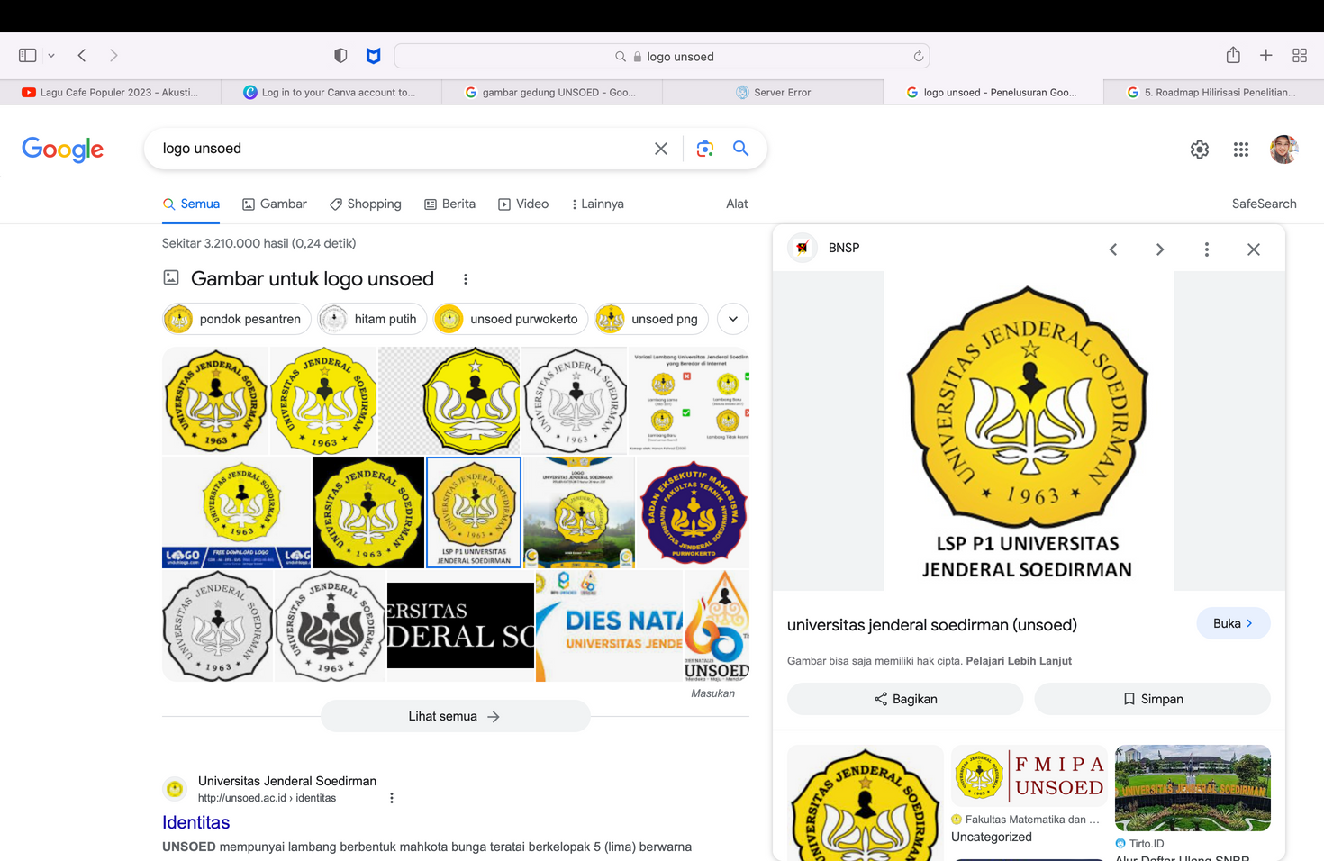



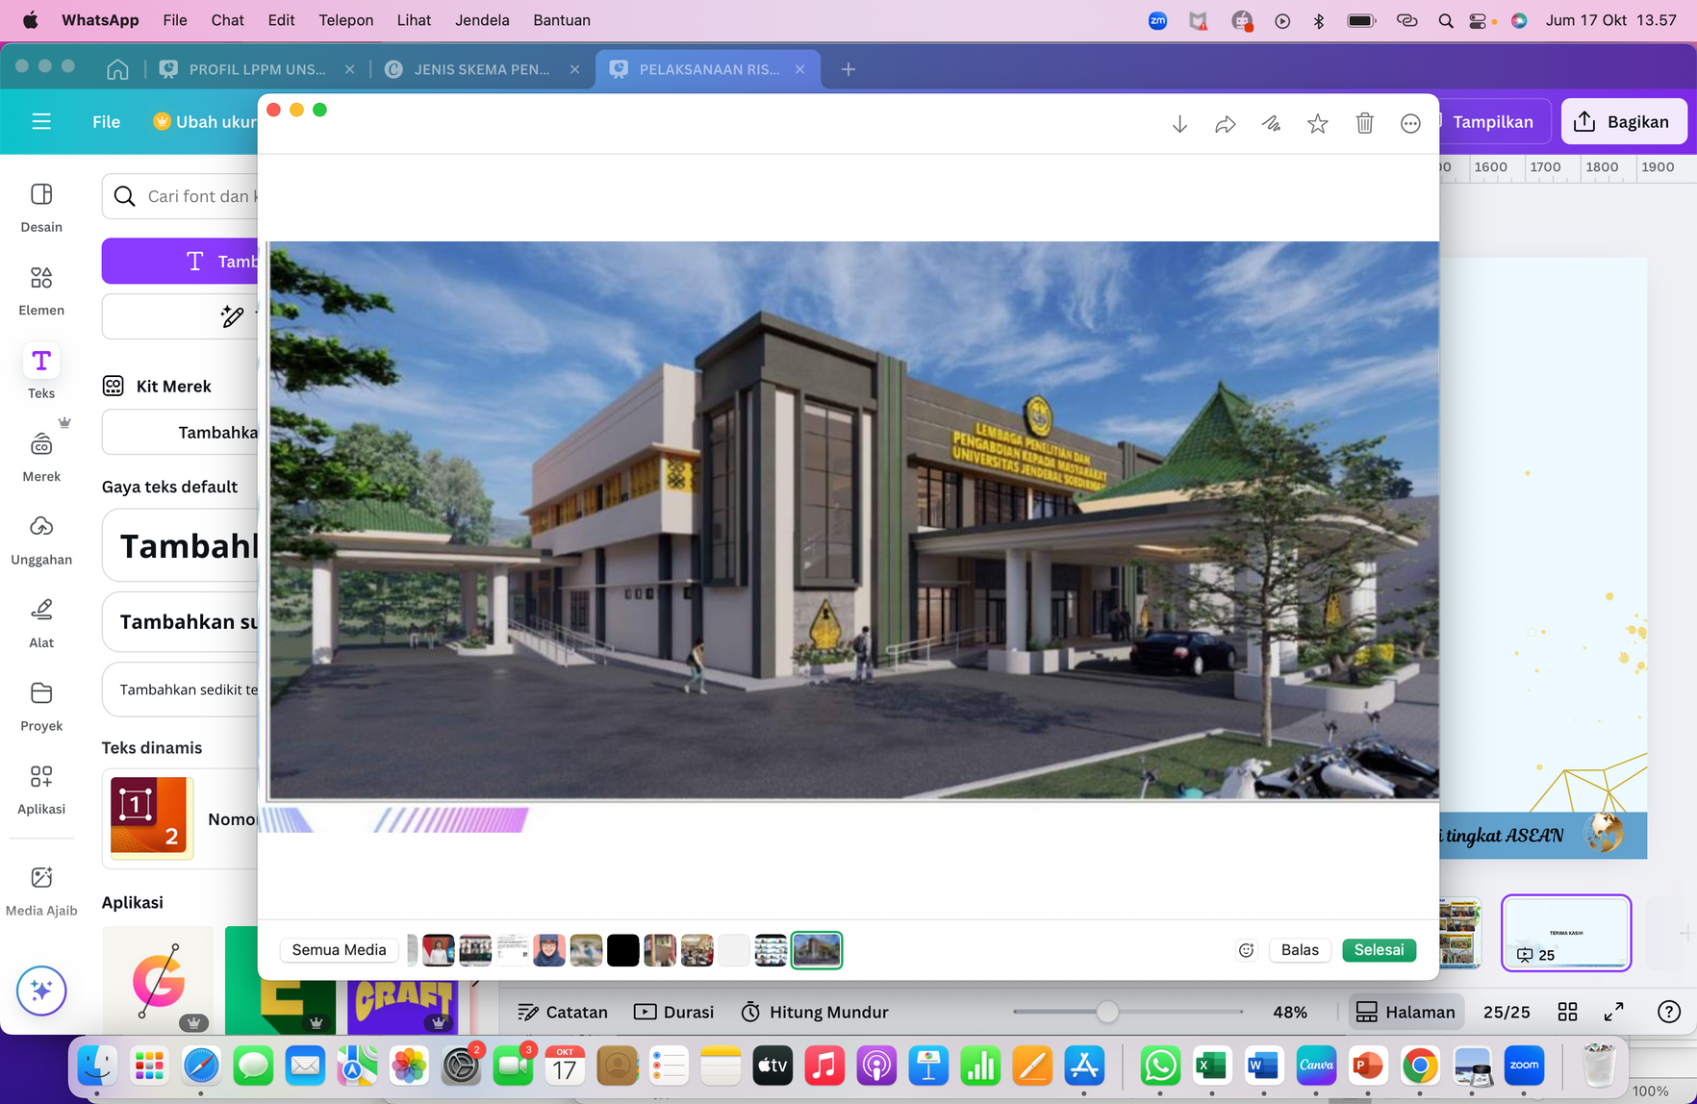


PELAKSANAAN PENELITIAN, PENGABDIAN KEPADA MASYARAKAT & PUBLIKASI
UNIVERSITAS JENDERAL SOEDIRMAN
Disampaikan dalam Rapat Dewas
Jakarta, Kamis, 18 Desember 2025
“Lppm berinovasi utk negeri, bergerak serentak dan berdampak”
2025
https://lppm.unsoed.ac.id
2026 : Center of Excellence for Rural Empowerment & Local Wisdom at ASEAN level
Your Group

Slide 2
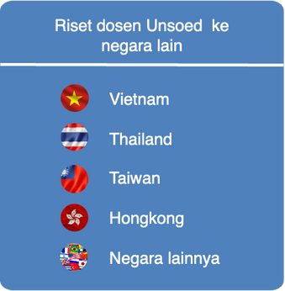

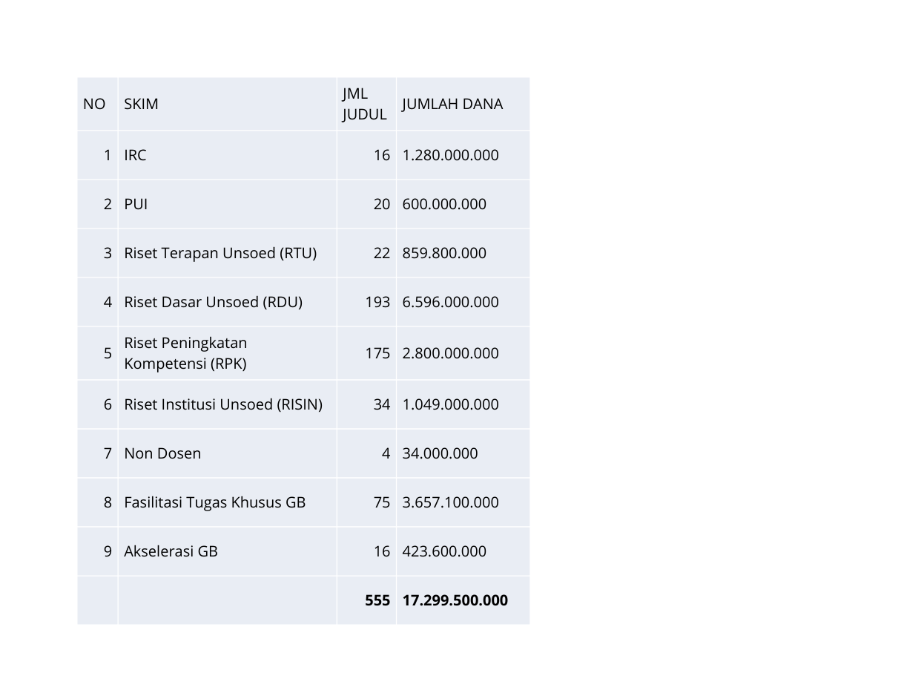
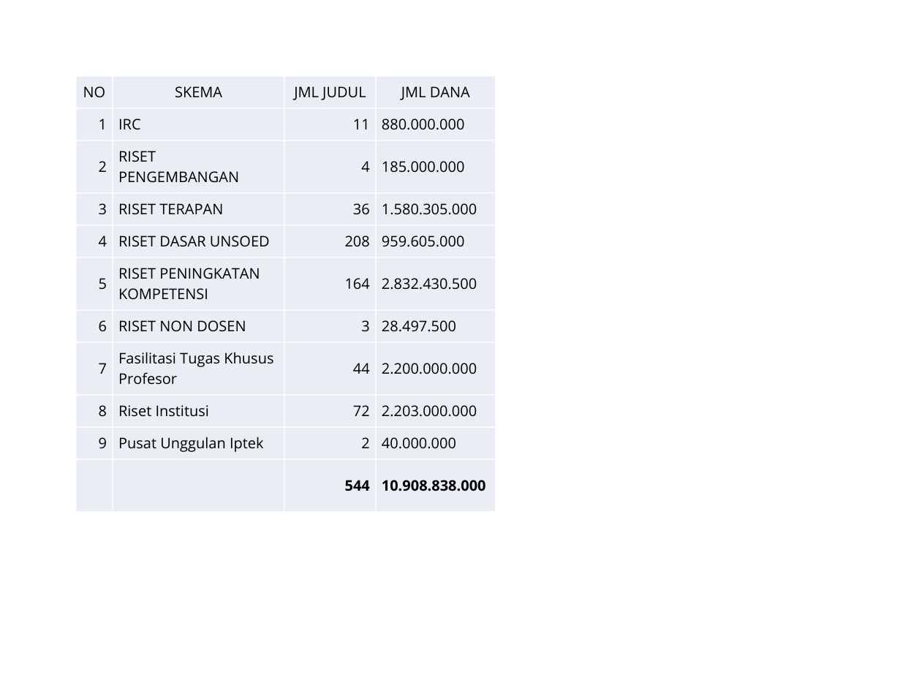
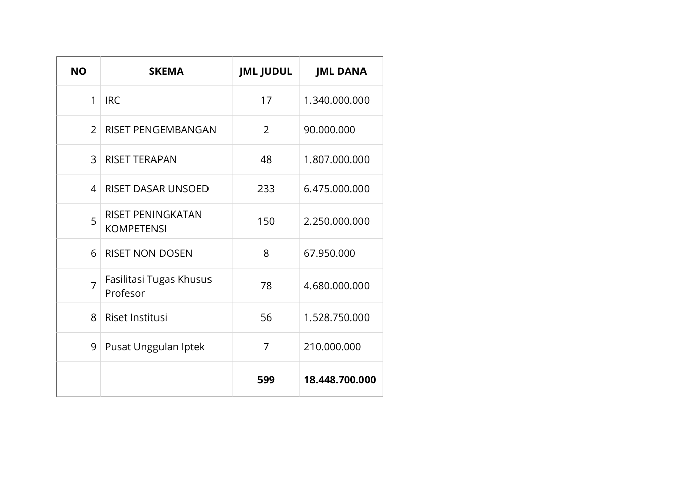
PROGRES PENELITIAN PENDANAAN INTERNAL BLU
2023
2024
2025
Rincian Anggaran 2026 : Rp. 17.642.500.000,00
Kenaikan Rp. 343.000.000,00
https://lppm.unsoed.ac.id
2026 : Pusat Unggulan Pemberdayaan Perdesaan & Kearifan Lokal di tingkat ASEAN

Slide 3
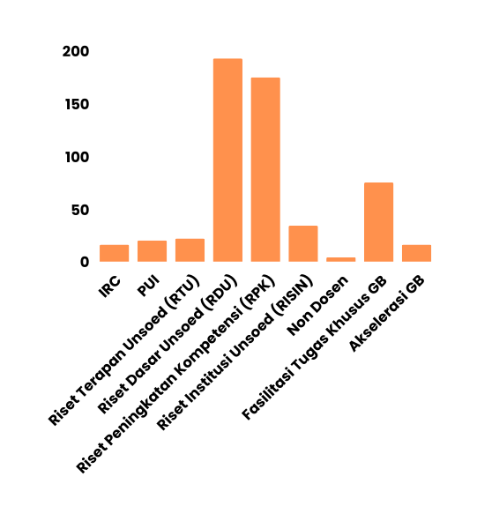
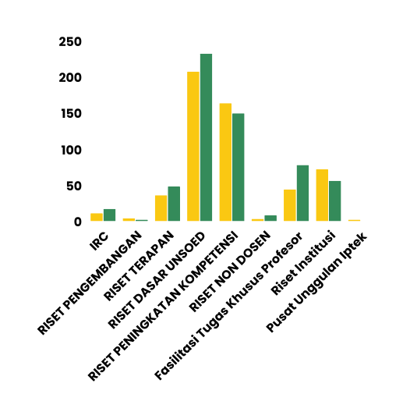

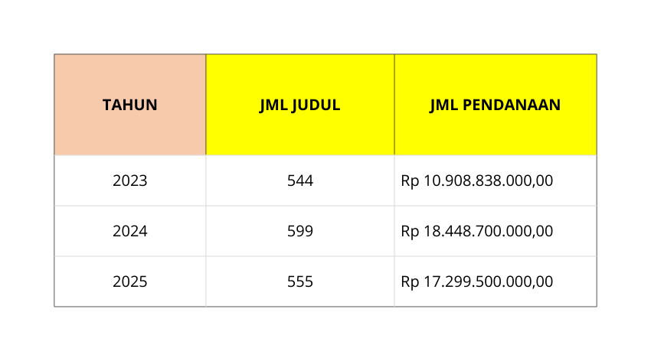
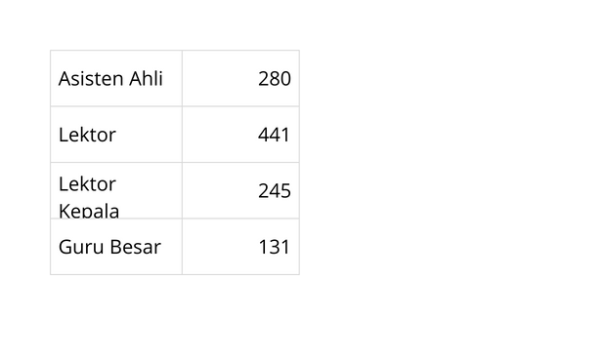
Tahun 2025: Skema Riset Pengembangan menjadi Akselerasi GB
Penurunan Jumlah Judul dan Jumlah Pendanaan BLU dipengaruhi efisiensi keuangan, yakni :
Saldo Reguler awal : Rp. 16.420.000.000
Efisiensi menjadi : Rp. 11.445.500.000
Kembali lagi dan penambahan 1 Milyar menjadi Rp. 17.420.000.000 (pengurangan BYMHD 2024 sebesar Rp. 120.500.000) shg menjadi Rp.17.299.500.000,00
Berdampak pada pembukaan tawaran secara bertahap hingga 3 Batch
Menerapkan masukan dari irjen tentang ketercapaian luaran tahun sebelumnya.
2023
2025
2024
Jumlah Dosen
Skema yang paling banyak diminati adalah RDU, sebanding dengan syarat Pengusul RDU, S3 minimal AA atau S2 min. Lektor.
https://lppm.unsoed.ac.id
2026 : Pusat Unggulan Pemberdayaan Perdesaan & Kearifan Lokal di tingkat ASEAN

Slide 4



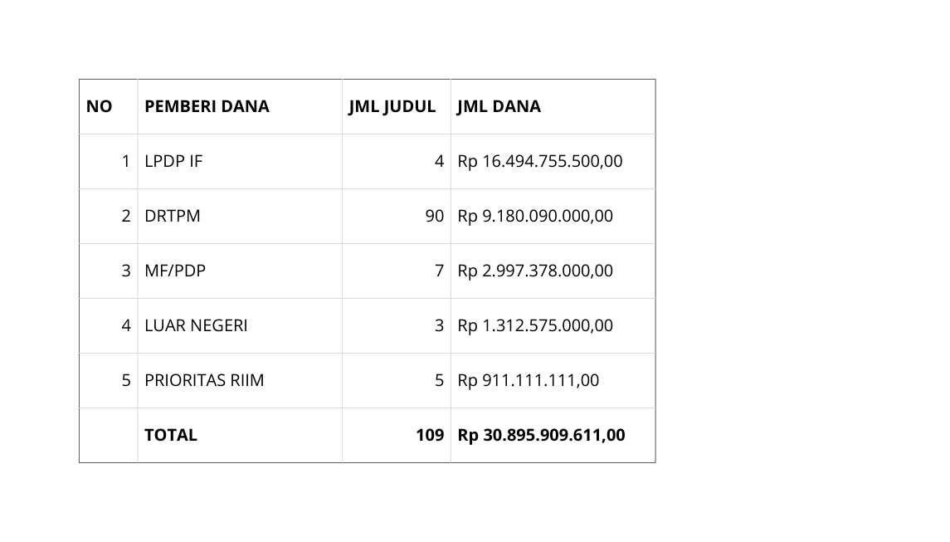
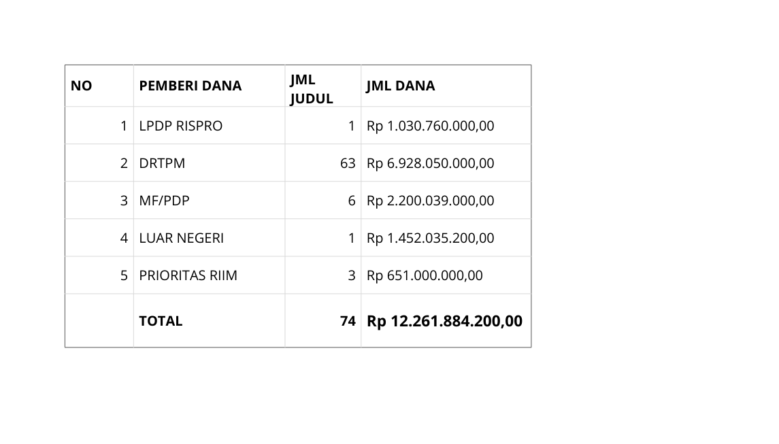
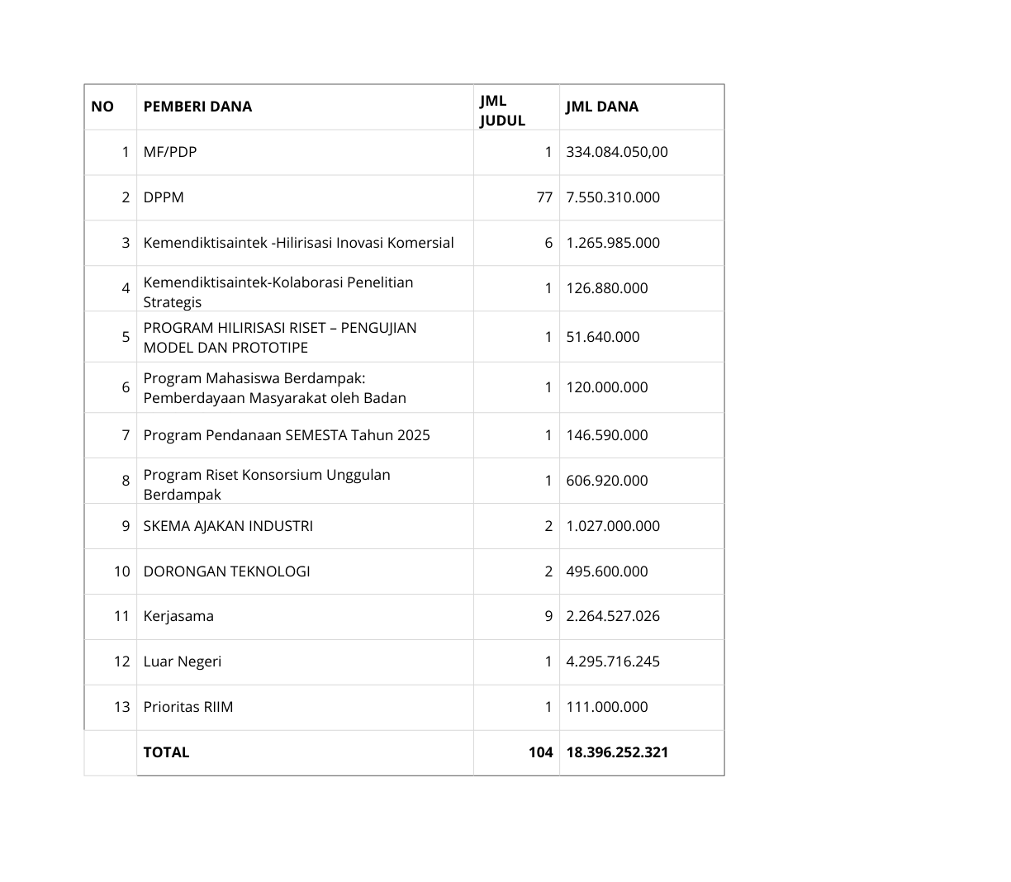
PROGRES PENELITIAN PENDANAAN EKSTERNAL BLU
2024
2023
2025
https://lppm.unsoed.ac.id
2026 : Pusat Unggulan Pemberdayaan Perdesaan & Kearifan Lokal di tingkat ASEAN

Slide 5
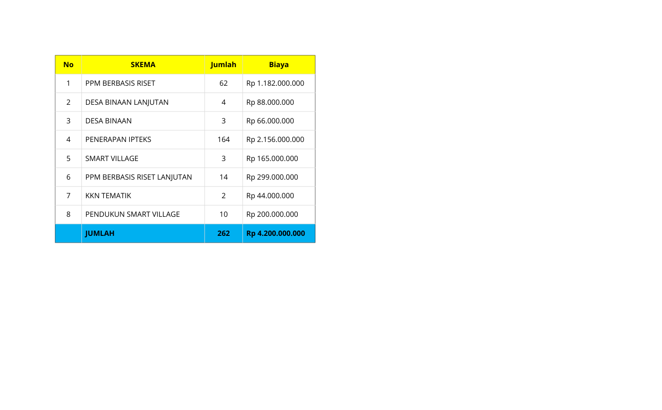
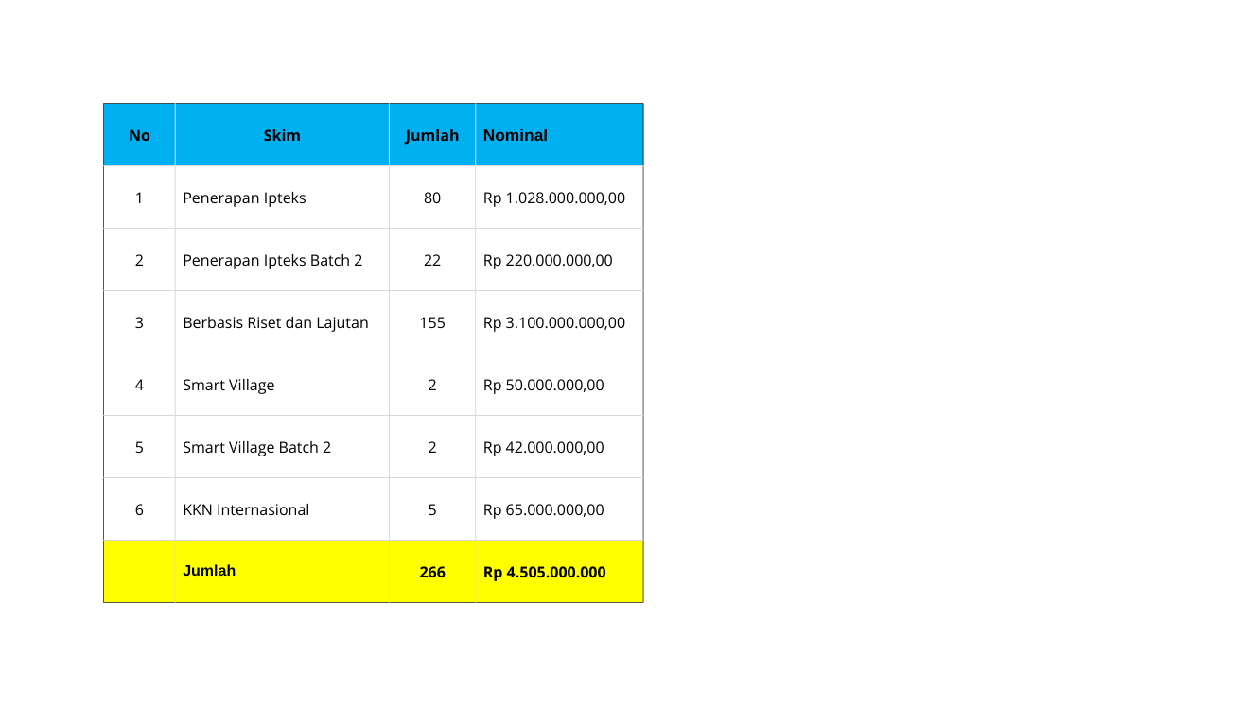
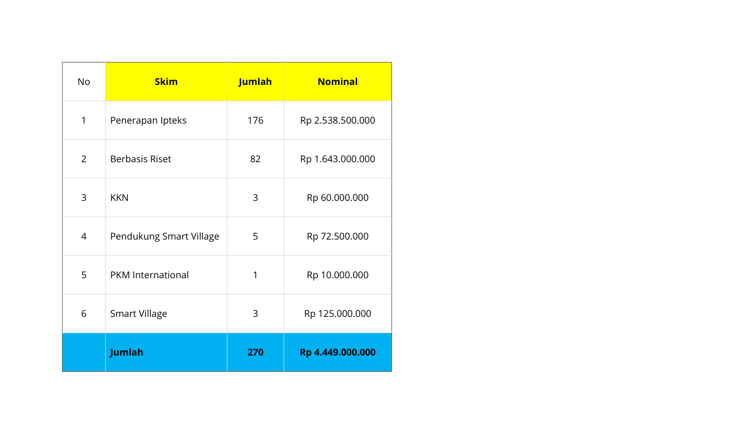
PROGRES PENGABDIAN KEPADA MASYARAKAT
PENDANAAN INTERNAL BLU
2023
2024
2025
Alokasi Anggaran PKM setiap tahun selalu meningkat
Terjadi penurunan jumlah judul di tahun 2025 karena ada efisiensi di awal , lalu kembali semula, sehingga LPPM membuka 2 Batch. Penurunan juga disebabkan pengetatan syarat penerima Hibah, dengan mendasarkan saran dari Irjen.
https://lppm.unsoed.ac.id
2026 : Pusat Unggulan Pemberdayaan Perdesaan & Kearifan Lokal di tingkat ASEAN

Slide 6
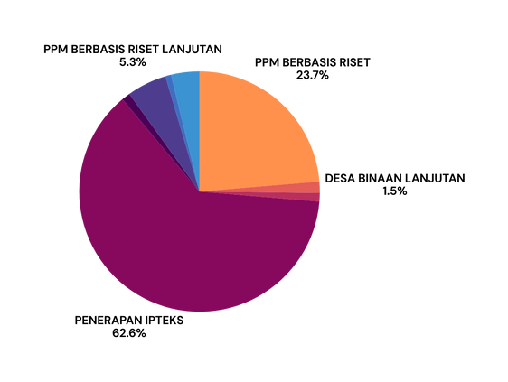
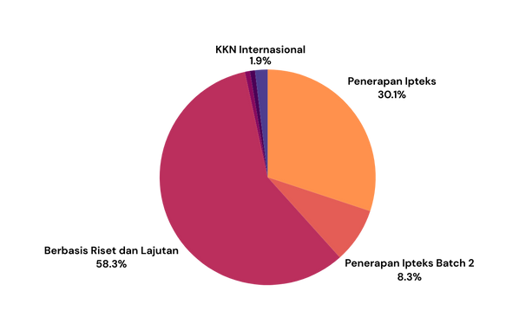
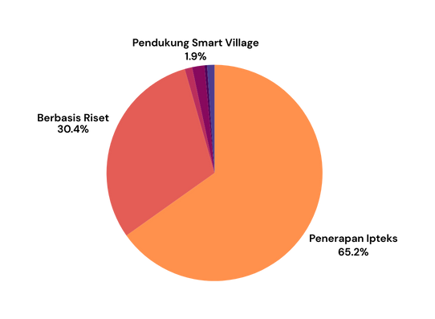
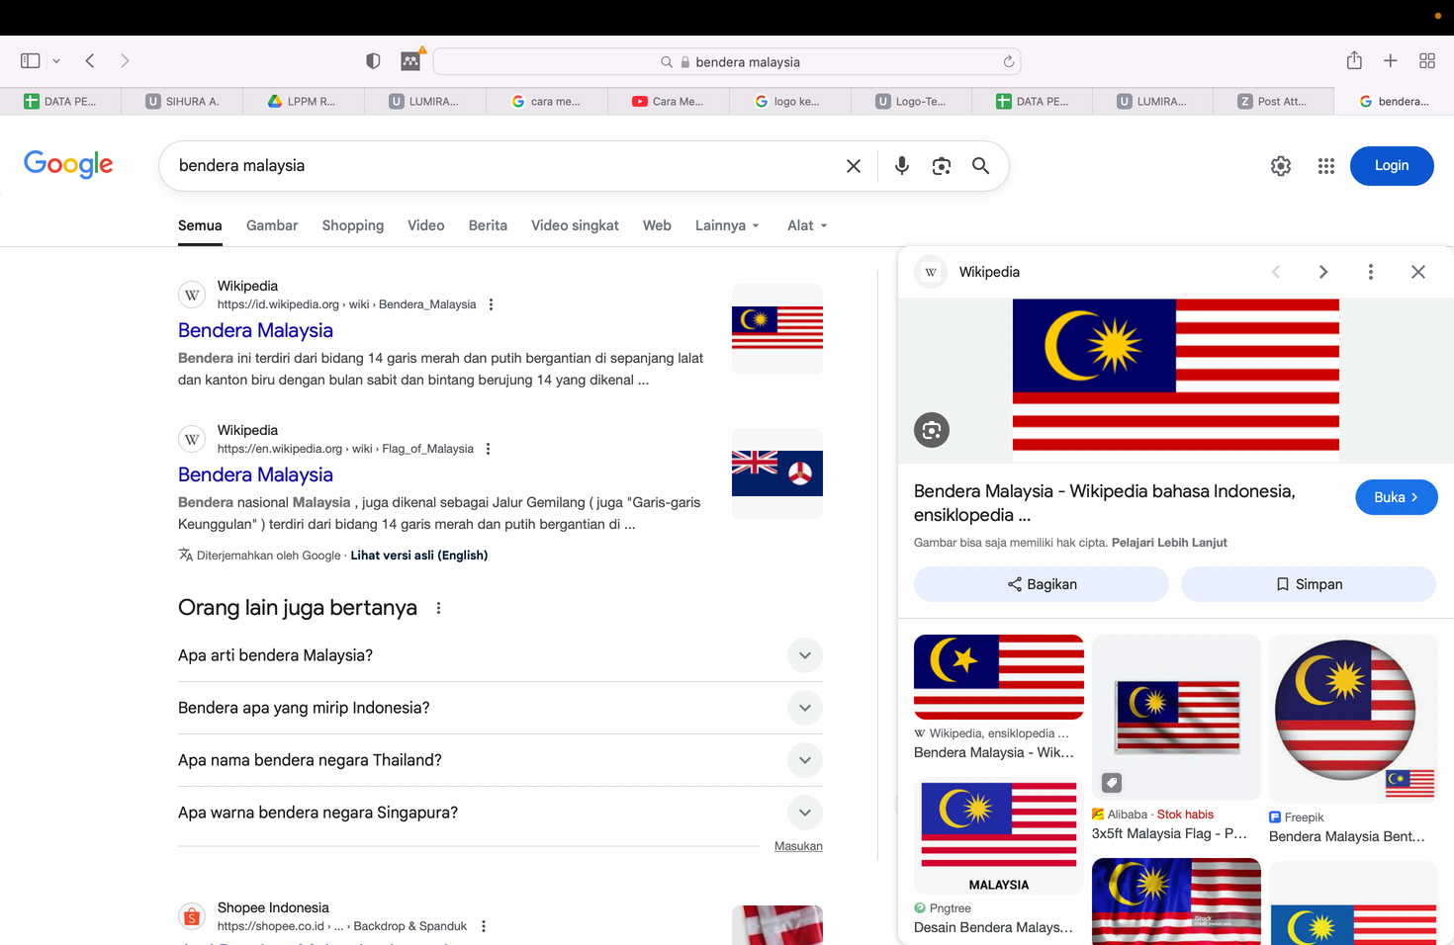
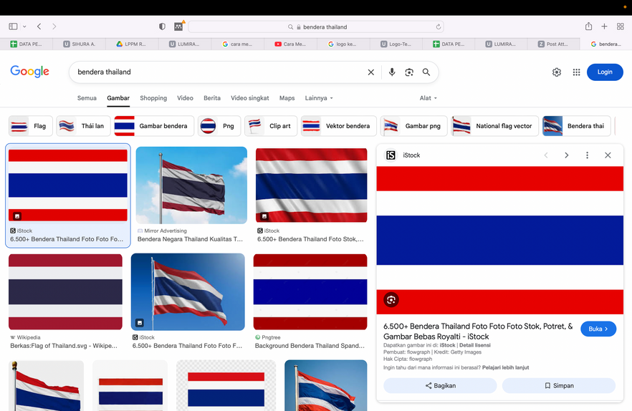
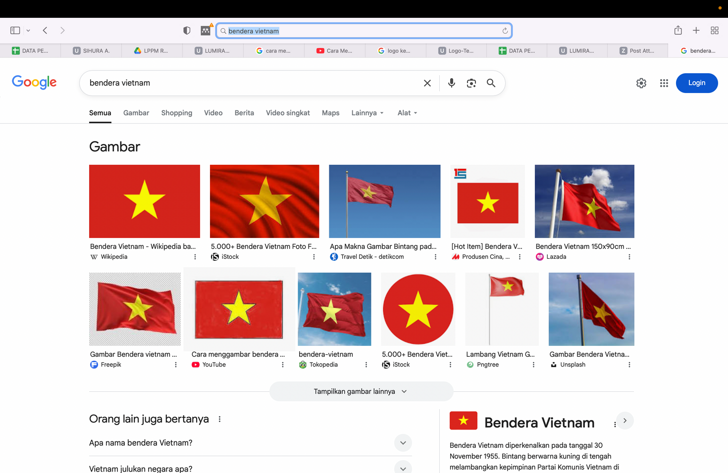

TAHUN 2024
TAHUN 2023
TAHUN 2025
Tahun 2024 pertama kali adanya Skema Pengabdian Internasional dalam rangka mendukung KKN Internasional, meski baru 1 judul, di tahun 2025 mengalami peningkatan mencapai 5 judul
KKN Internasional dan Pengabdian Internasional berkembang ke Malaysia, Thailand dan Vietnam.
Trend menunjukan kenaikan kualitas PKM, karena PKM Penerapan Ipteks yang di tahun 2023 dan 2024 mencapai diatas 50%, di tahun 2025 skema terbanyak adalah PKM Berbasis Riset mencapai 58,3%.
https://lppm.unsoed.ac.id
2026 : Pusat Unggulan Pemberdayaan Perdesaan & Kearifan Lokal di tingkat ASEAN

Slide 7

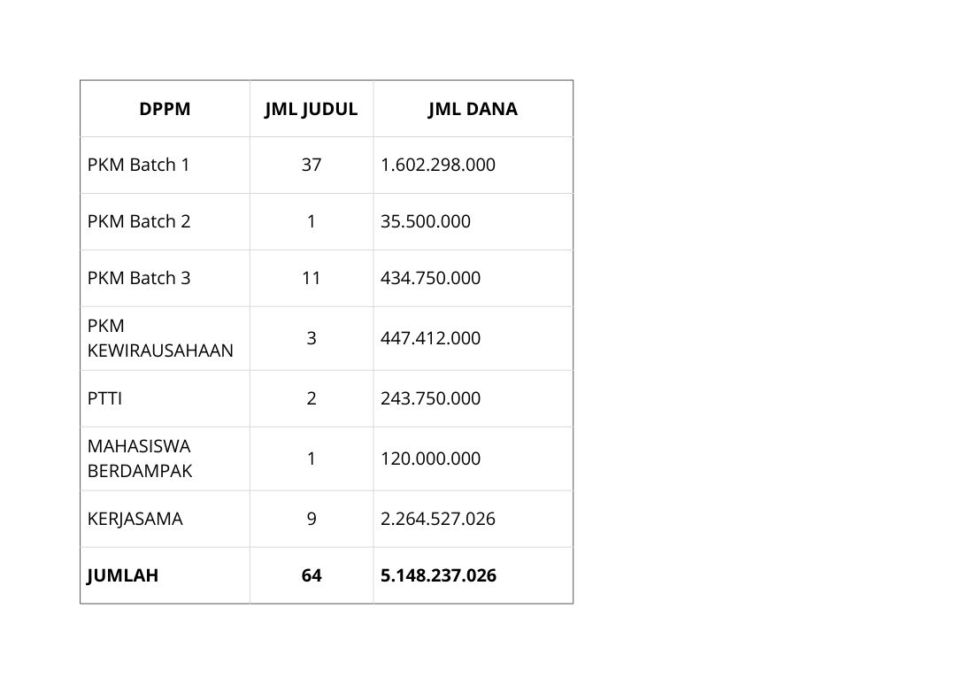
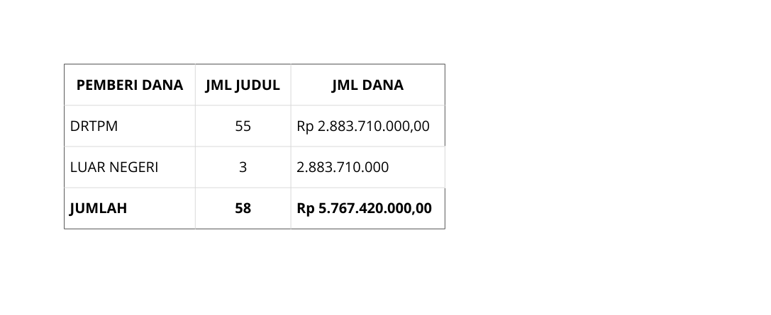
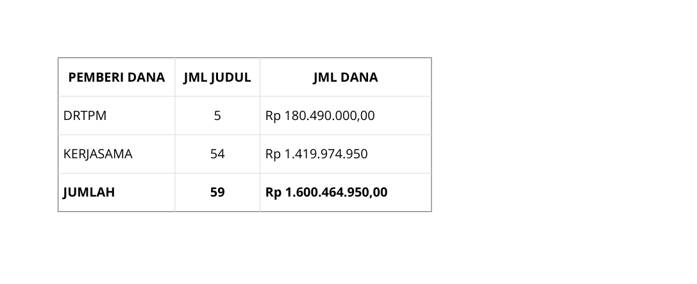
PROGRES PENGABDIAN KEPADA MASYARAKAT
PENDANAAN EKSTERNAL BLU
2023
2024
Jumlah Judul di tahun 2025 Meningkat meski pendanaan turun sedikit
2025
https://lppm.unsoed.ac.id
2026 : Pusat Unggulan Pemberdayaan Perdesaan & Kearifan Lokal di tingkat ASEAN

Slide 8
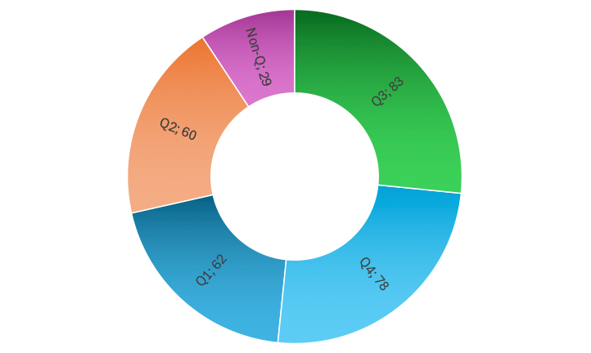
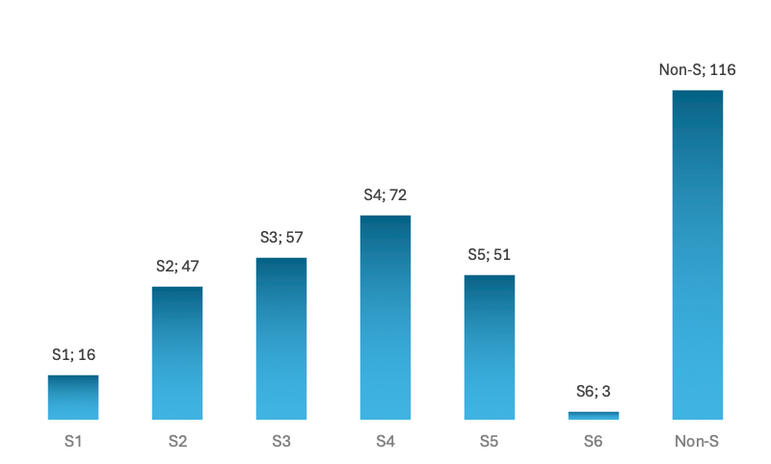
PUBLIKASI UNSOED TAHUN 2025
Publikasi penelitian tahun 2025 pada jurnal nasional 812 judul, dan jurnal internasional bereputasi 409 judul
Jumlah Publikasi Jurnal Internasional
Jumlah Publikasi Jurnal Nasional
https://lppm.unsoed.ac.id
2026 : Pusat Unggulan Pemberdayaan Perdesaan & Kearifan Lokal di tingkat ASEAN

Slide 9



RUMAH JURNAL LPPM UNSOED
1.⁠ ⁠Dharma Abdimas: Terbit Vol 1 no 1 dan no 2 (2024), Vol 2 no 1 (2025)
2.⁠ ⁠JSRTRD: Terbit vol 1 no 1 (2023) dan vol 3 no 1 (2025)
3.⁠ ⁠Creatour: terbit 1 kali (vol 1.1 2024)
4.⁠ ⁠SEA-Insight Journal: vol. 1 no. 1 (2024) 30/6/2024
5.⁠ ⁠Applied Science for Pharmaceutical: Terbit Vol 1 no 1 (2024), Vol 1 no 2 (2024), vol 2 no 1 (2025)
6.⁠ ⁠Matan: mulai vol 19 no 1 (2019) sampai vol. 7 no 1 (2025) rutin terbit
7.⁠ ⁠Jo TeWal: terbit 1 kali, (vol 1.1 2024)
8.⁠ ⁠Simpul Inovasi: Terbit 3 kali (vol 1 no 1, vol 1 no 2, vol 2 no 1)
9.⁠ ⁠⁠Nodal: Terbit 1 kali (vol 1 no 1)
10.⁠ ⁠Hakikat: Terbit Vol 1 no 1 (2025)
11.⁠ ⁠Biodiversity: terbit 3 kali (vol 1.1 2024, 1.2 2024, 2.1 2025)
10 PUSAT KOORDINASI
10 PUSAT
RISET
Dari 11 Jurnal di Rumah Jurnal yang telah terindeks SINTA baru Jurnal MATAN, Terindeks SINTA 5.
https://lppm.unsoed.ac.id
2026 : Pusat Unggulan Pemberdayaan Perdesaan & Kearifan Lokal di tingkat ASEAN

Slide 10
S
W
O
T
STRENGTHS | WEAKNESSES | OPPORTUNITIES | THREATS
Tenaga Ahli Dosen sebagai Pakar Keilmuan Hasil Riset dan Inovasi Kerjasama Penelitian & Pkm Multidisiplin Ilmu Dalam & Luar Negeri Pengabdian dan KKN Internasional Komite Etik Penelitian Gedung baru yang menambah motivasi | Terbatasnya Dana Penelitian dan PKm yang belum mencukupi mendanai seluruh dosen Unsoed untuk capai target luaran. Kurangnya jumlah tenaga admin yang menangani keuangan dan kerjasama Target publikasi tercapai, namun masih dalam batas rendah. Hasil Riset yang belum dihilirisasi dan komersialisasi Jumlah Jurnal terindek SINTA dan bereputasi Internasional masih terbatas Belum ada PUI di Unsoed | Peluang Hibah Pendanaan Eksternal Unsoed (beraneka pendanaan Diktisaintek) Jejaring Kerjasama di Dalam Negeri dan Luar Negeri dengan DUDI dan Pemerintah | Persaingan klusterisasi Perguruan Tinggi Efisiensi Anggaran Perubahan ketentuan dalam melakukan Perjalanan Luar Negeri (Penelitian IRC & Kerjasama Luar Negeri, Pengabdian & KKN Internasional)

Slide 11



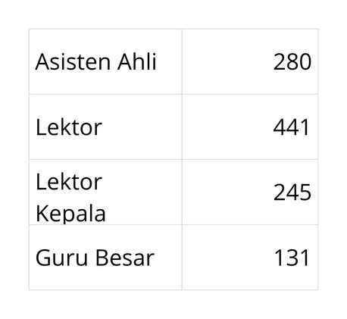
STRATEGI MENGATASI WEAKNESS
01
Terbatasnya Dana Penelitian dan PKm yang belum mencukupi mendanai seluruh dosen Unsoed untuk capai target luaran.
}
x @Rp. 20.000.000,00
x @Rp. 40.000.000,00
= Rp. 43.350.000.000
x @Rp. 50.000.000,00
x @Rp. 60.000.000,00

Slide 12

STRATEGI MENGATASI WEAKNESS
02
Kurangnya jumlah tenaga admin yang menangani keuangan dan kerjasama
Penambahan Tenaga Admin untuk menghandle keuangan & kerjasama (berimbas pada lambatnya layanan kerjasama)
Pagu Anggaran LPPM 2025 : Rp. 44,537,198,000
Kondisi LPPM saat ini :
1 Kasub
1 Bendahara
1 Kerjasama
1 PTK Penelitian
1 PTK Pengabdian merangkap staff UPBJ
1 PTK Operasional merangkap staff UPBJ
1 PTK KKN (akan pensiun tahun 2026)
1 PTK BMN
1 PTK Persediaan

Slide 13

03
Target publikasi tercapai, namun masih dalam batas rendah
Bootcamp Penulisan Jurnal Nasional Terindeks Sinta dan Jurnal Internasional Bereputasi
Publikasi penelitian tahun 2025 pada jurnal nasional 812 judul, dan jurnal internasional bereputasi 409 judul
Jumlah Publikasi Jurnal Internasional
Jumlah Publikasi Jurnal Nasional
https://lppm.unsoed.ac.id
2026 : Pusat Unggulan Pemberdayaan Perdesaan & Kearifan Lokal di tingkat ASEAN

Slide 14

STRATEGI MENGATASI WEAKNESS
04
Hasil Riset yang belum dihilirisasi dan komersialisasi
Kolaborasi dengan unit BPU, Humas untuk meningkatkan promosi dan komersialisasi hasil riset dan inovasi
PROGRAM RESONA SAINTEK
PROGRAM SEMESTA SINAR
PAMERAN HASIL RISET & INOVASI

Slide 15
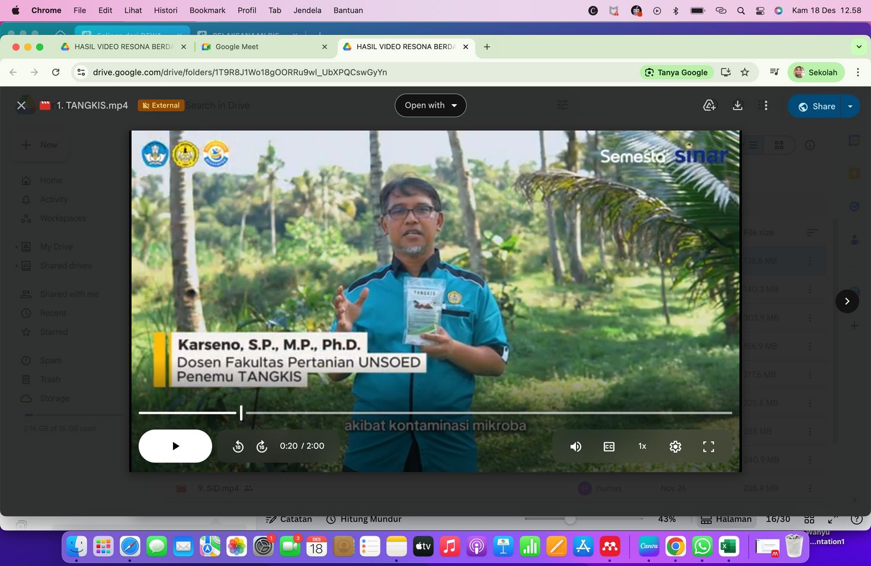
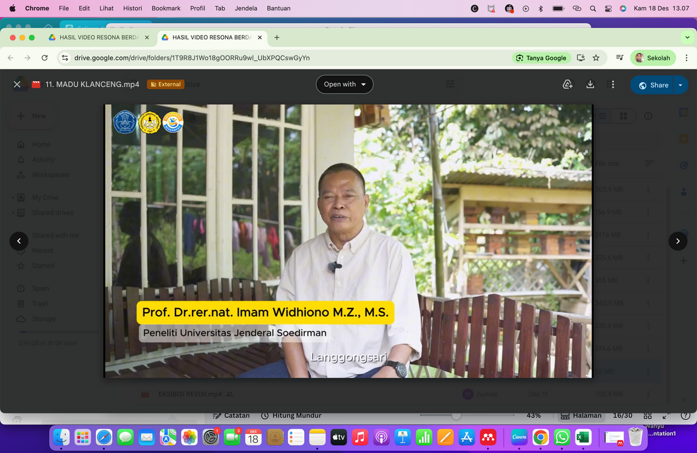
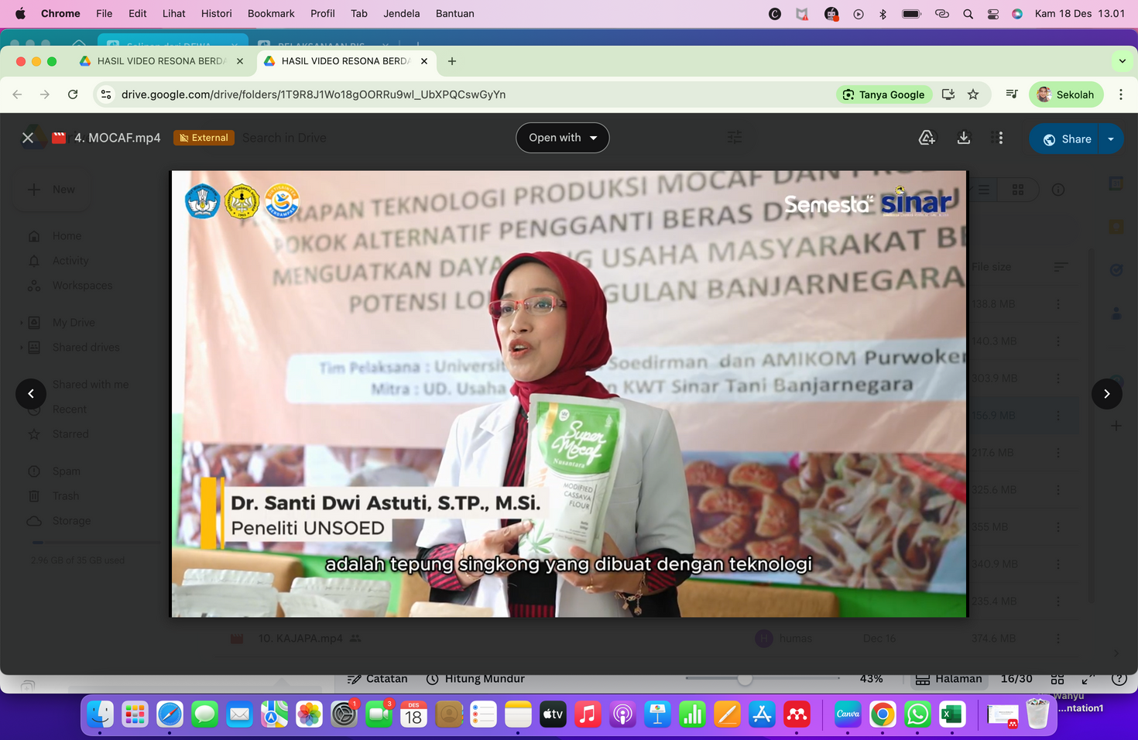
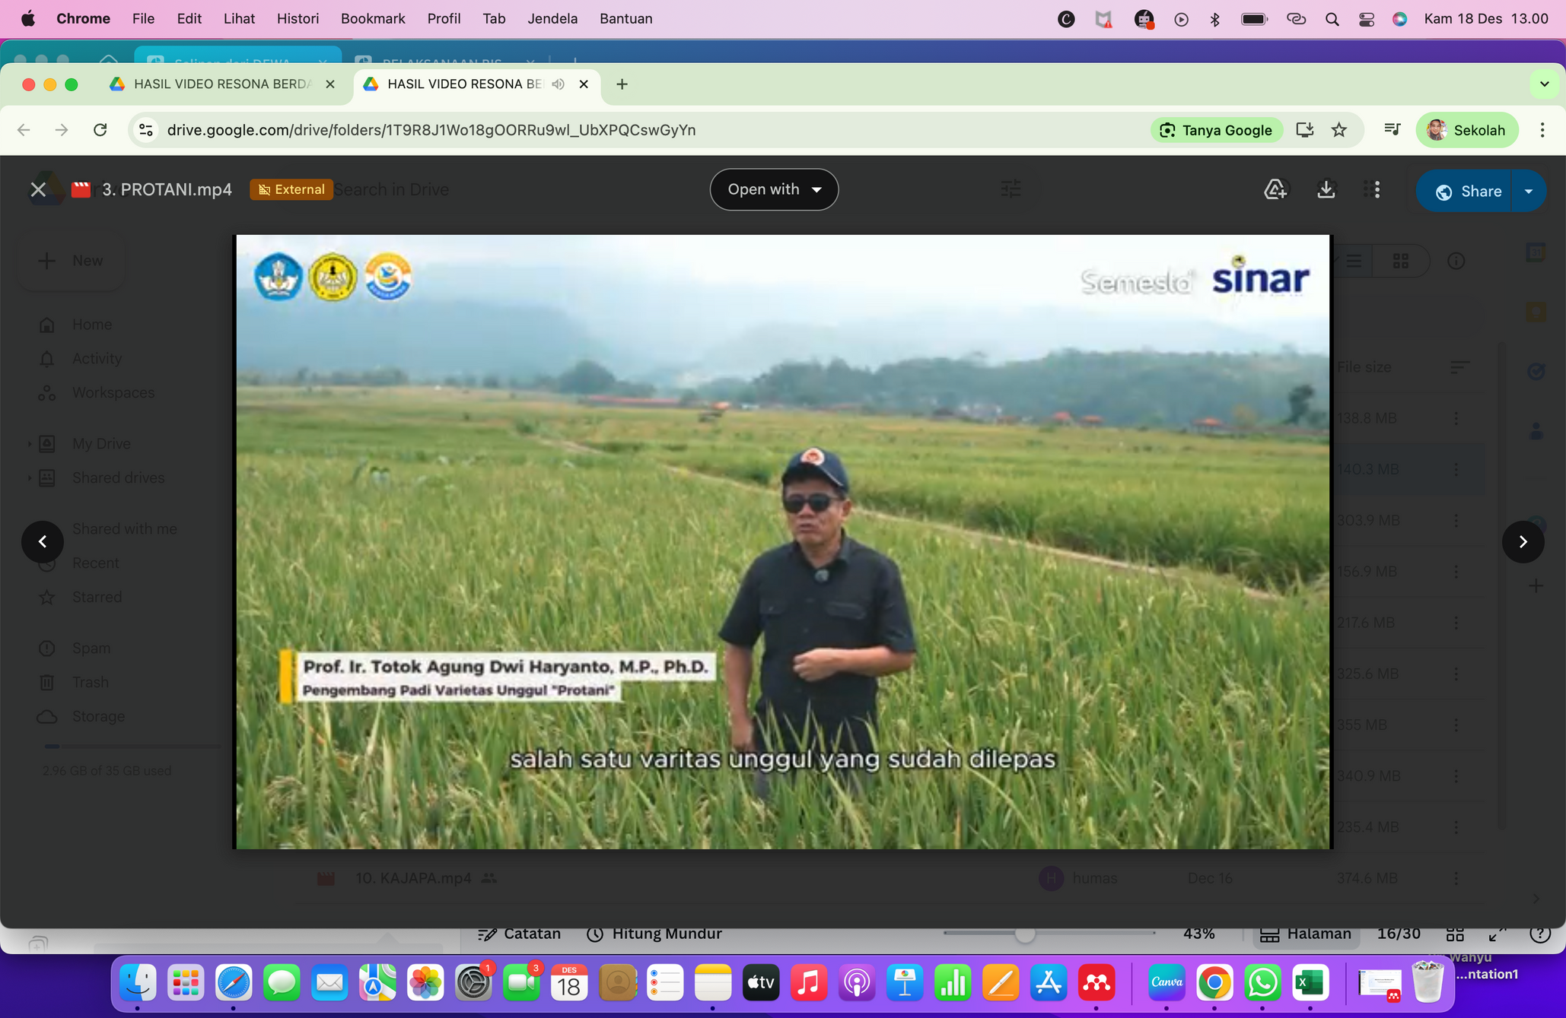
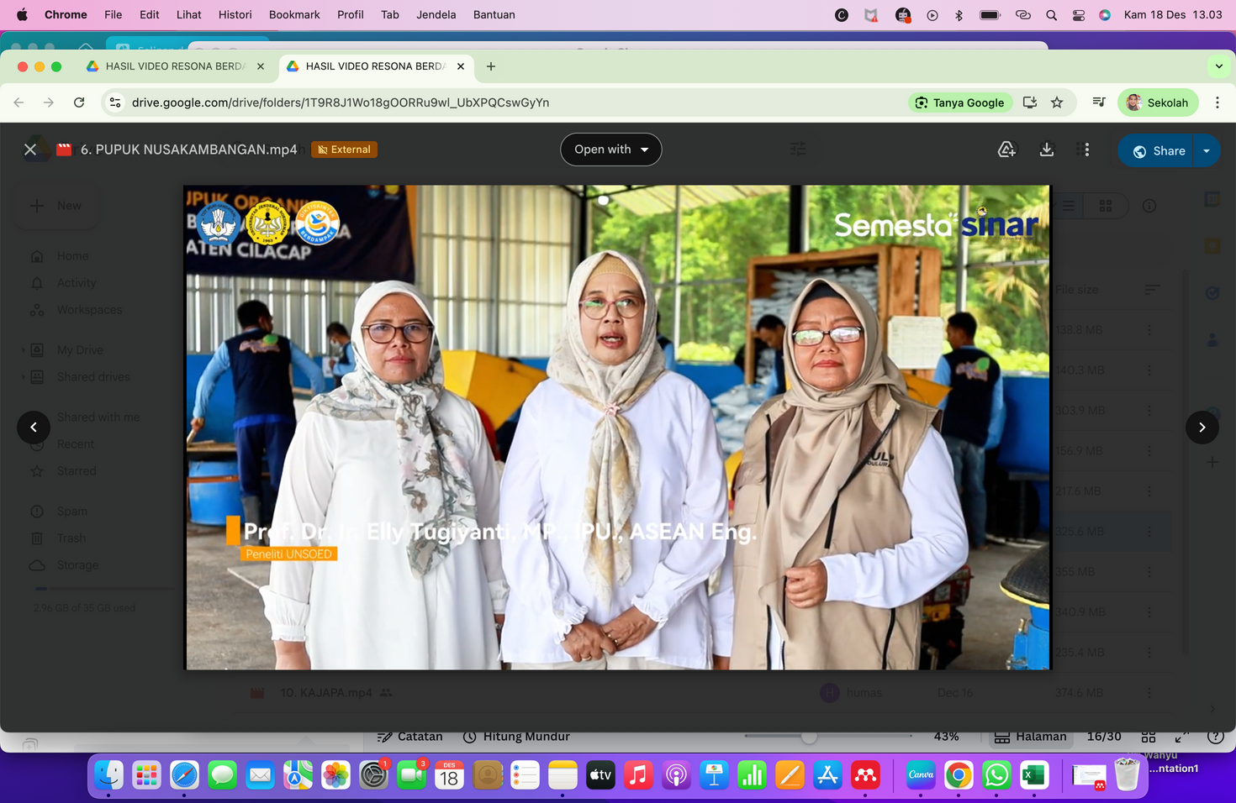
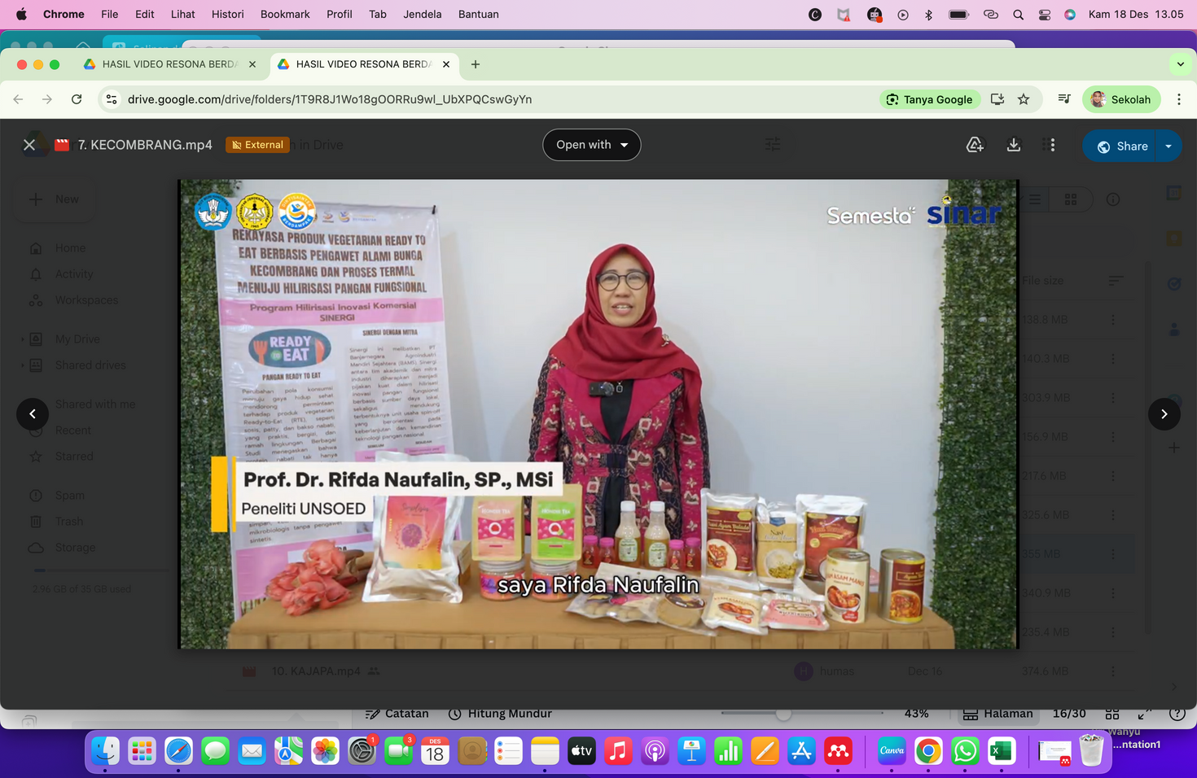
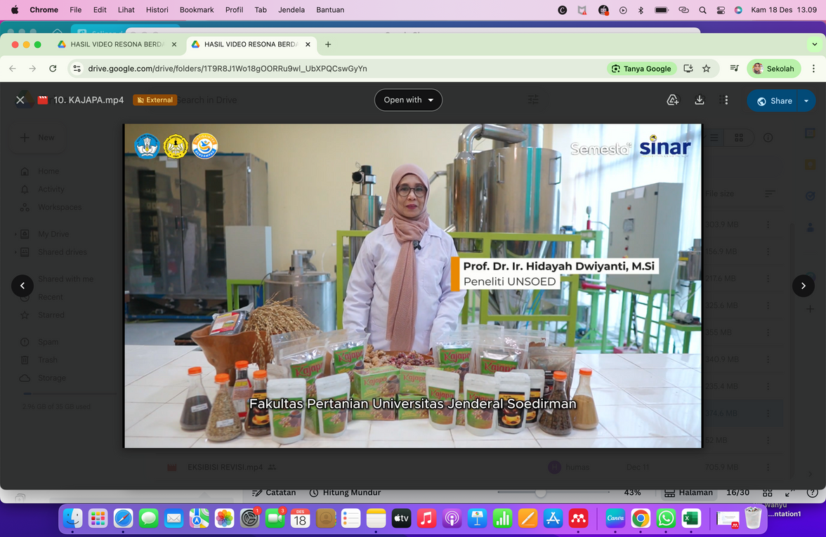
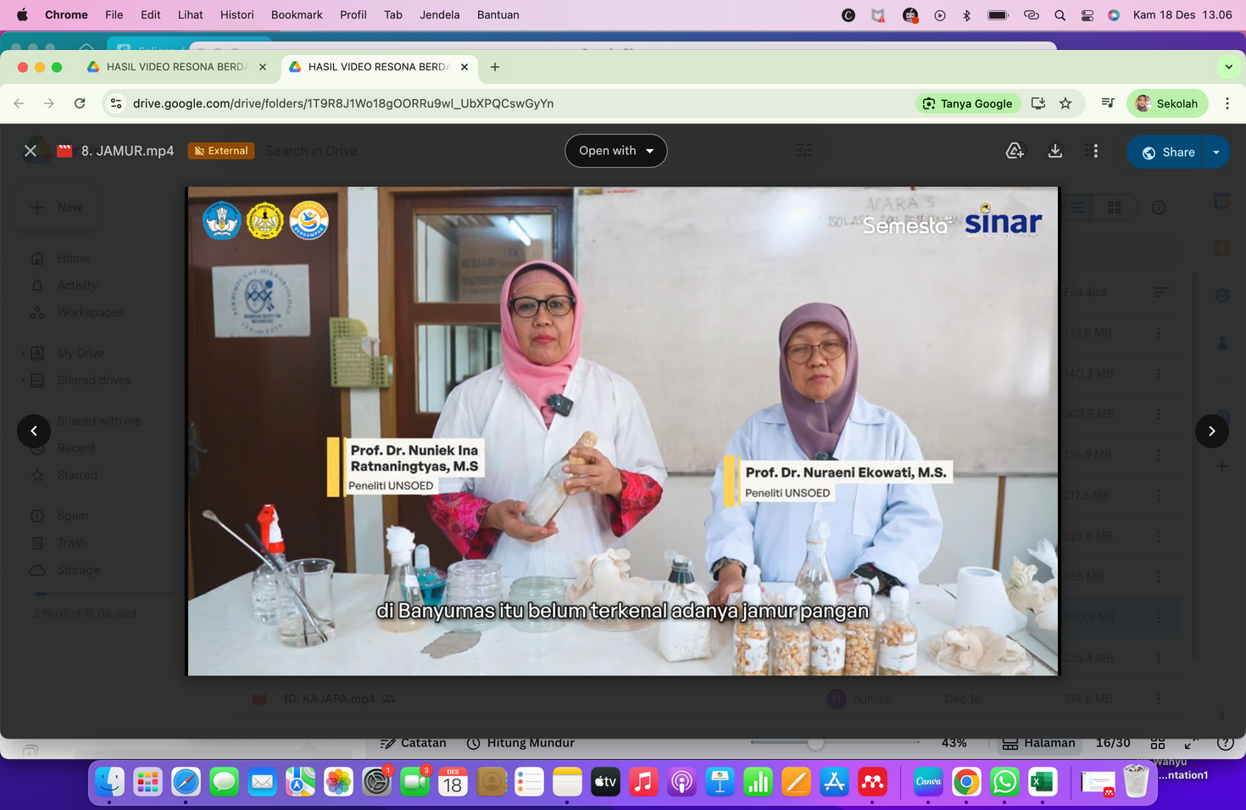
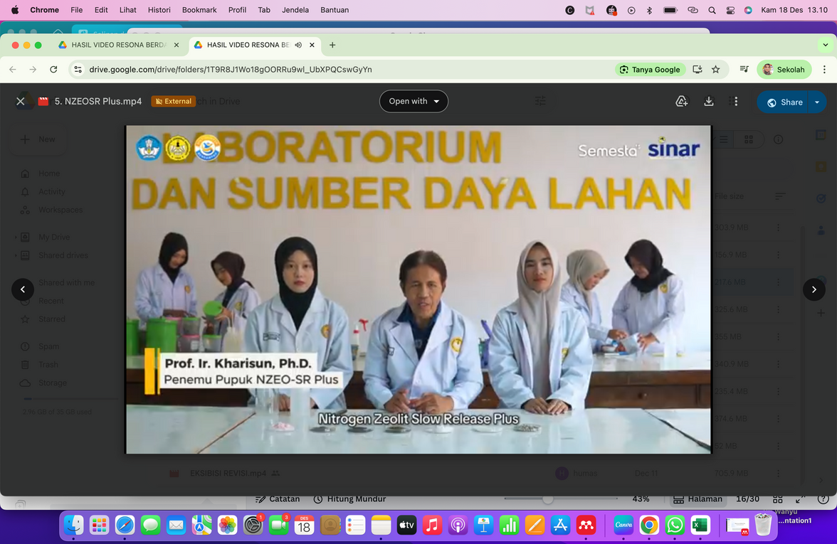

Slide 16

STRATEGI MENGATASI WEAKNESS
05
Jumlah Jurnal terindek SINTA dan bereputasi Internasional masih terbatas
Diterbitkan SK Pengelolaan Jurnal di Unsoed dibawah koordinasi Rumah Jurnal LPPM, meski pengelolaan masih di fakultas masing2 untuk akselerasi peningkatan jumlah jurnal dan indeks SINTA dan bereputasi internasional.
Posisi UNSOED :
36 Jurnal
2 Terindeks Scopus
Study Banding :
UNNES
Dibawah LPPM
148 Jurnal
8 Terindeks Scopus
Study Banding :
UNS
Dibawah LPPM
83 Jurnal
4 Terindeks Scopus

Slide 17
STRATEGI MENGATASI WEAKNESS
06
Belum ada PUI di Unsoed
Membina dan mengkoordinasi pengelolaan seluruh Pusat Kajian /Pusat Riset di bawah LPPM menjadi PUI sebagai sumber RGU.
  LPPM membina, mendampingi & memonev seluruh Pusat kajian baik dibawah LPPM maupun fakultas meskipun pengelolaan di bawah fakultas masing2, lalu mengklusterisasi dan memberikan insentif sesuai klusterisasi.
  Membuat Peraturan Rektor terkait PUI.

Slide 18


TERIMA KASIH
https://lppm.unsoed.ac.id
2026 : Pusat Unggulan Pemberdayaan Perdesaan & Kearifan Lokal di tingkat ASEAN

